Slide 1



Présenté par: Asmae Hamidouche
Encadré par : Es-sarraj Fouad

Slide 2
Qu'est-ce que Sublime Text?
Sublime Text est un éditeur de texte générique.
Il prend en charge nativement de nombreux langages de programmation et langages de balisage.
L'éditeur propose cependant des fonctions plus avancées:- Minimap
- Sélection et édition dans plusieurs sections de code en parallèle

Slide 3
Exemple

Slide 4
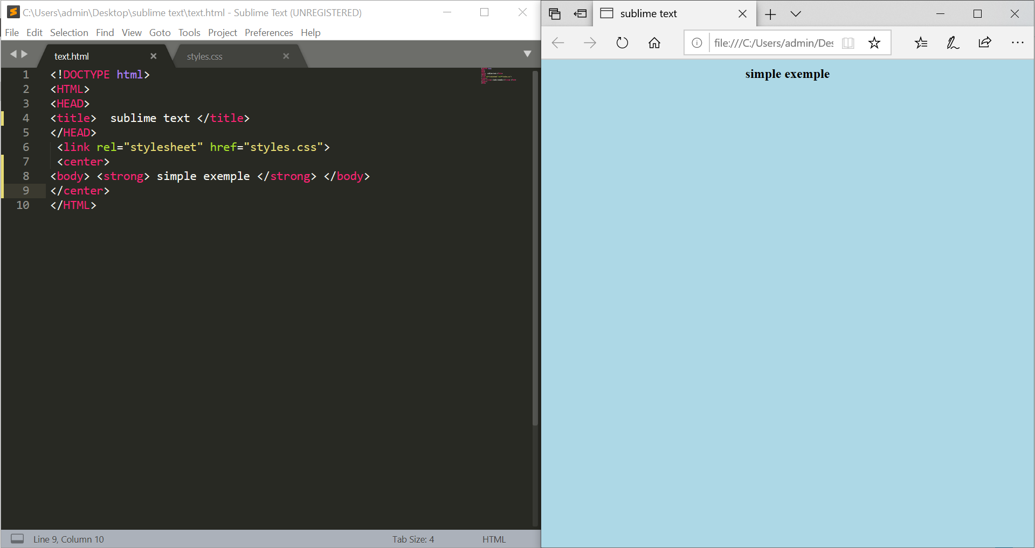

Slide 5
Mots clés
Cross-platform
Cross-platform
langages de balisage
(markup languages)
langages de programmation
C++14

Slide 6
Références
https://www.tutorialspoint.com/sublime_text/sublime_text_introduction.htm

